Slide 1
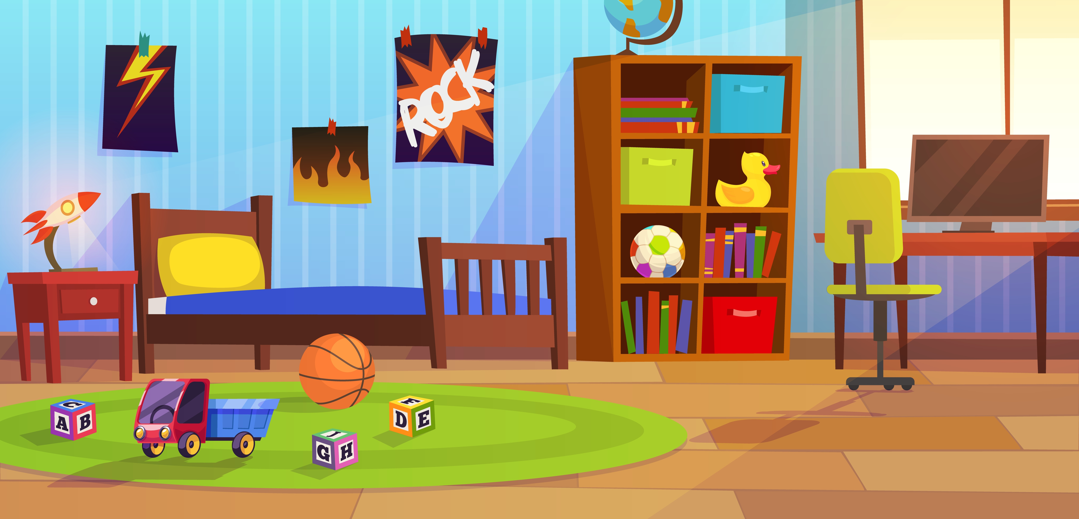
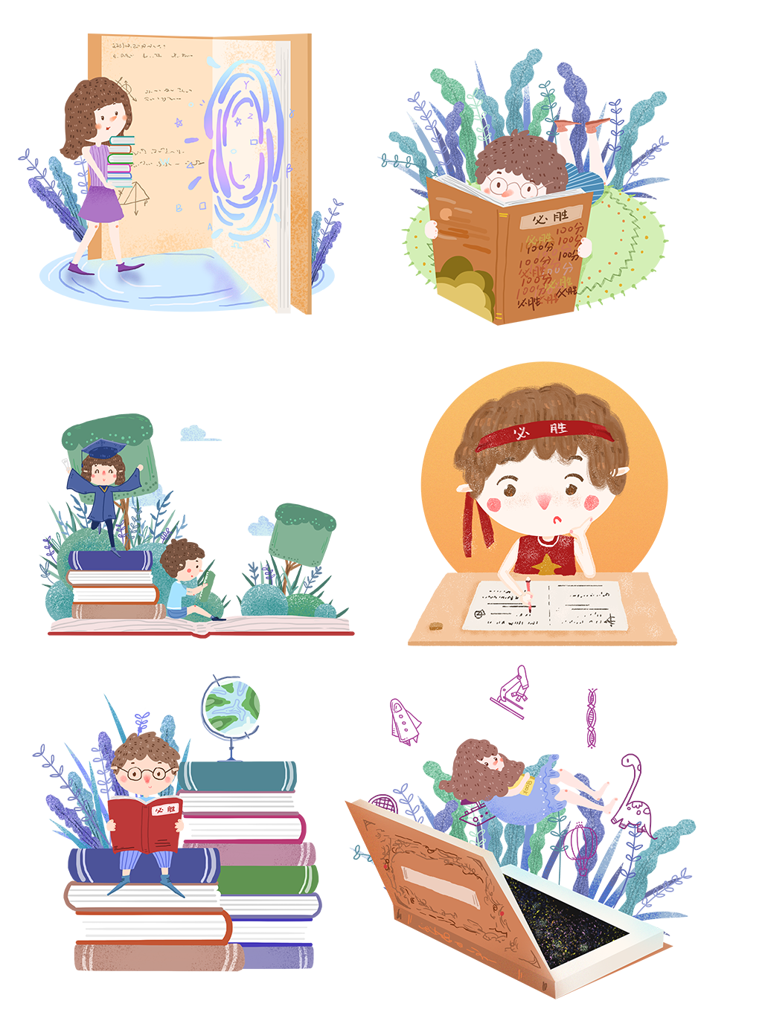




Slide 2





Slide 3


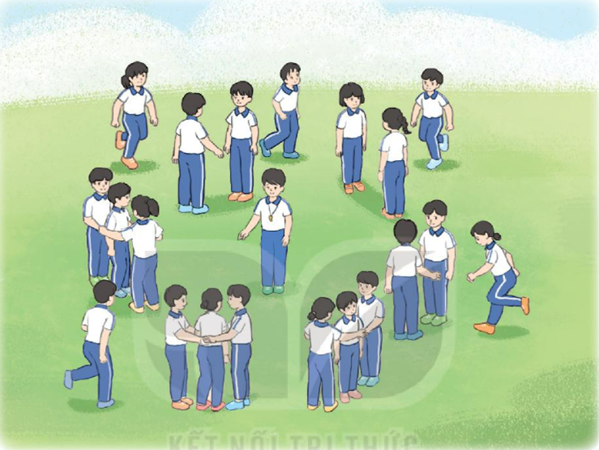
3 HS kết thành 1 nhóm, trong đó 2 HS nắm tay nhau tạo nên “nhà”, 1HS còn lại đứng trong “nhà”. Tất cả đồng thanh đọc:
Ai ai cũng có
Góc riêng của mình
Đi xa thì nhớ
Về - dọn gọn xinh.
Khi GV hô “Đi xa”, các HS trong “nhà” chạy ra đi chơi. Các “ngôi nhà” cũng xáo trộn vị trí
Khi GV hô “Trở về”, các HS vội tìm “nhà” của mình.
HS nào tìm thấy “nhà” chậm nhất sẽ phải hát hoặc nhảy múa một bài.

Slide 4

Ai ai cũng có
Góc riêng của mình
Đi xa thì nhớ
Về - dọn gọn xinh.

Slide 5


Slide 6



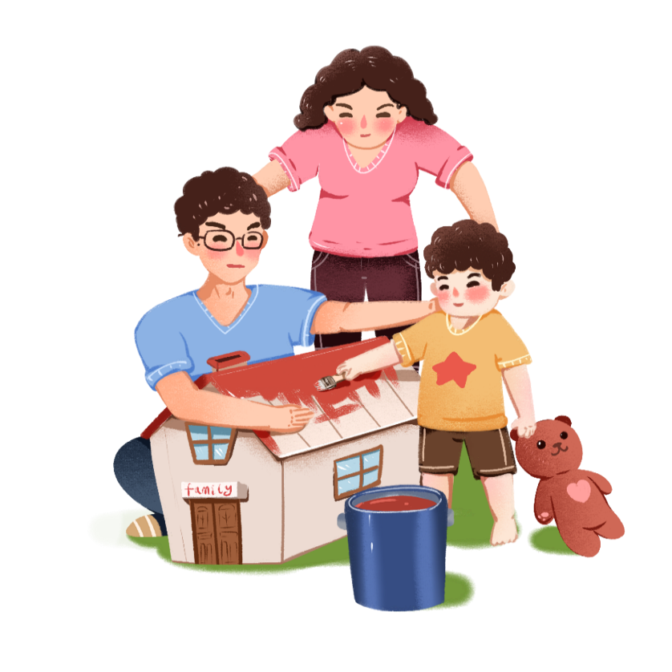


Slide 7
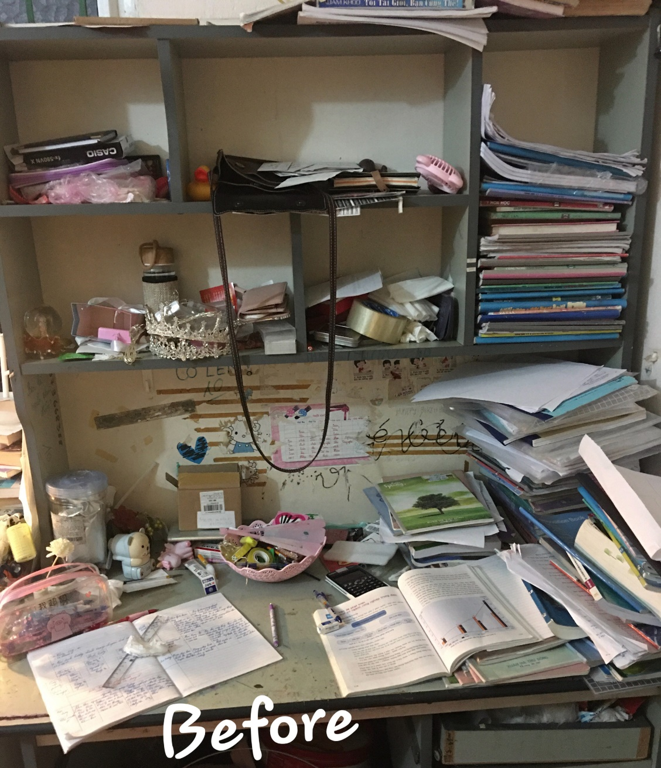
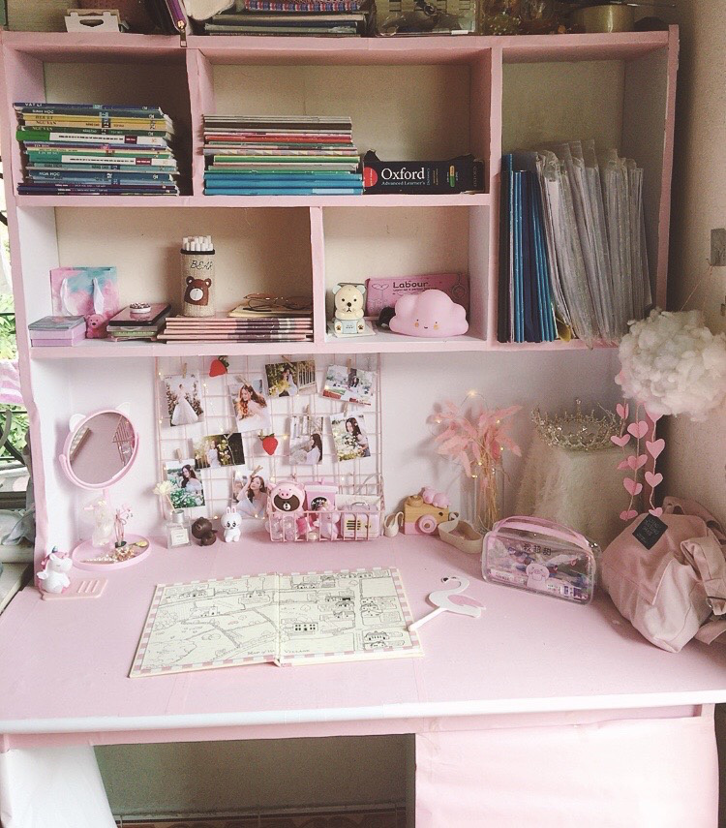



Góc học tập của em là hình 1 hay 2

Slide 8


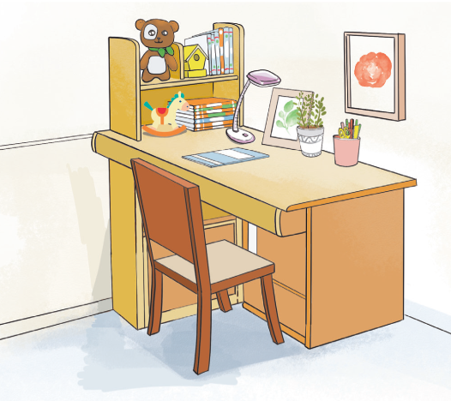
Mô tả hoặc vẽ góc học tập của em ở nhà.
Thảo luận thêm về các ý tưởng sắp xếp và trang trí góc học tập.

Slide 9

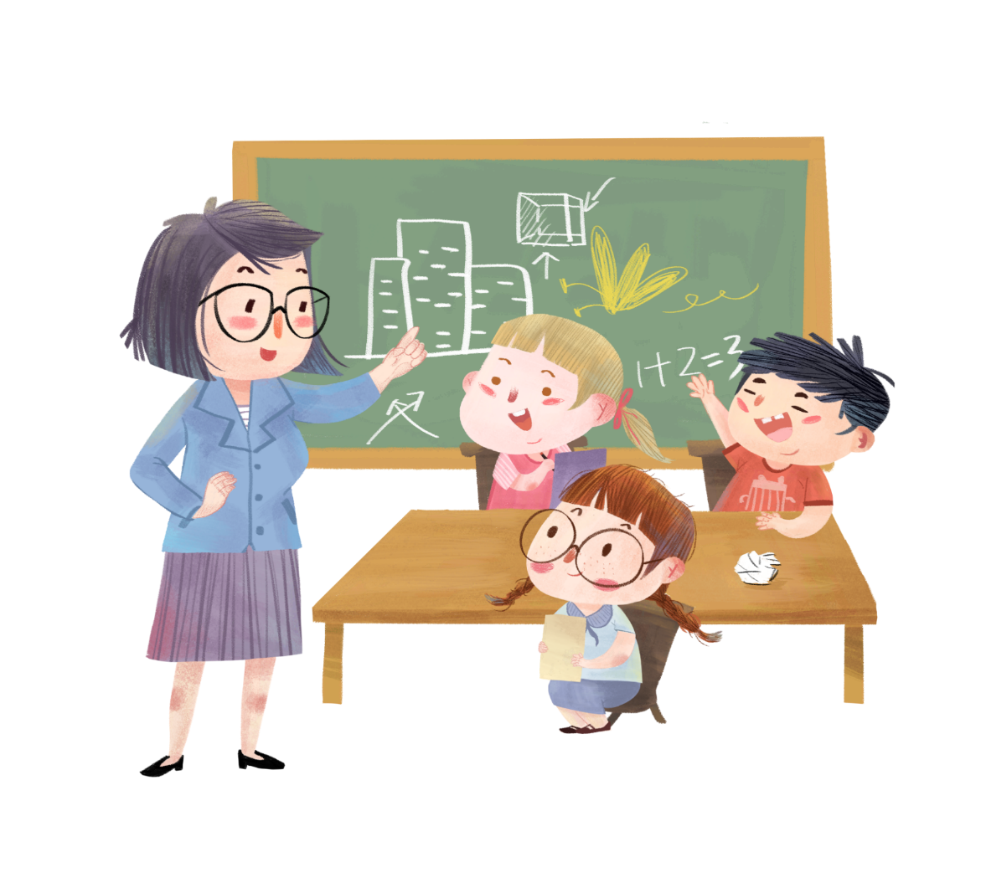

Slide 10

Thực hành làm một sản phẩm để trang trí góc học tập
Mỗi bạn tự làm một sản phẩm để mang về trang trí góc học tập ở nhà.
Chia sẻ sản phẩm
của mình với các bạn.
Nhận xét, góp ý về sản phẩm của bạn.
Bước 1
Bước 2
Bước 3

Slide 11
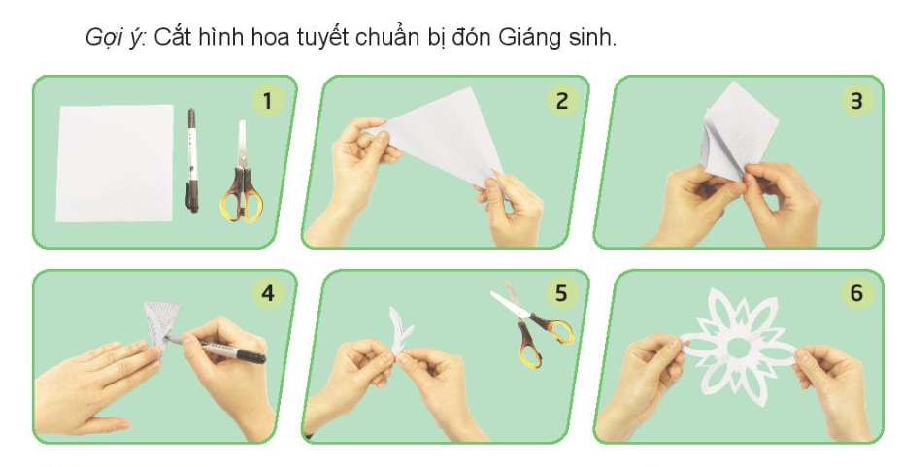
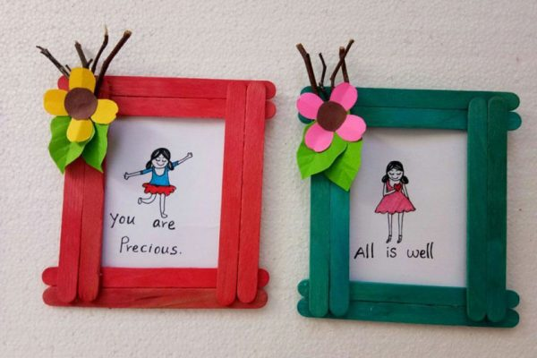

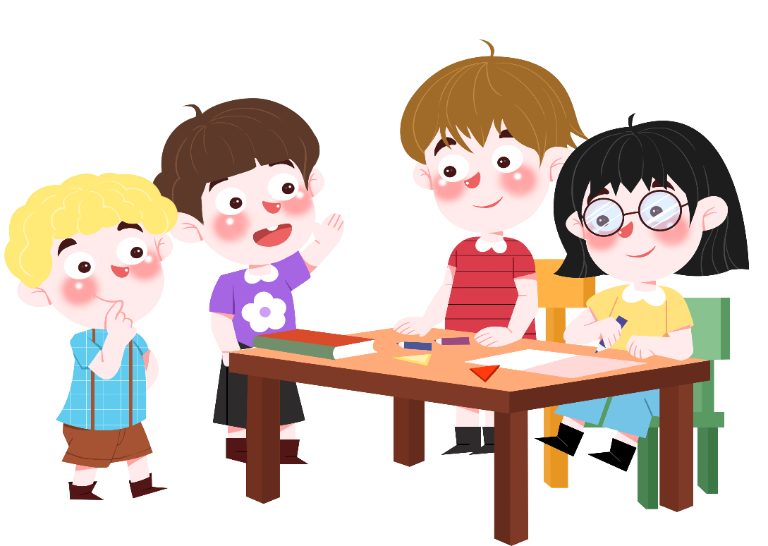
Gợi ý: Cắt hình hoa tuyết chuẩn bị đón Giáng sinh.
Gợi ý: Sử dụng que kem làm khung tranh, ảnh.

Slide 12


- Thực hành sắp xếp góc học tập ở nhà theo các ý tưởng đã thảo luận.
- Sắp xếp, trang trí rồi chụp ảnh hoặc vẽ lại một góc yêu thích của em trong nhà.
01
04
02
03
Góc đọc sách của em: giá sách, chỗ ngồi
Phòng riêng của em
Góc để đồ chơi của em
Góc vườn

Slide 13




Slide 14
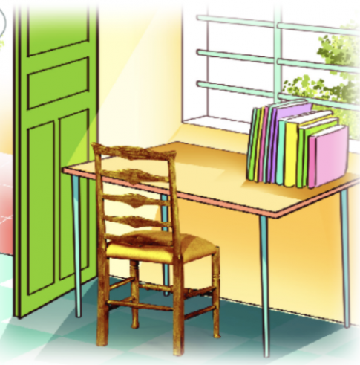
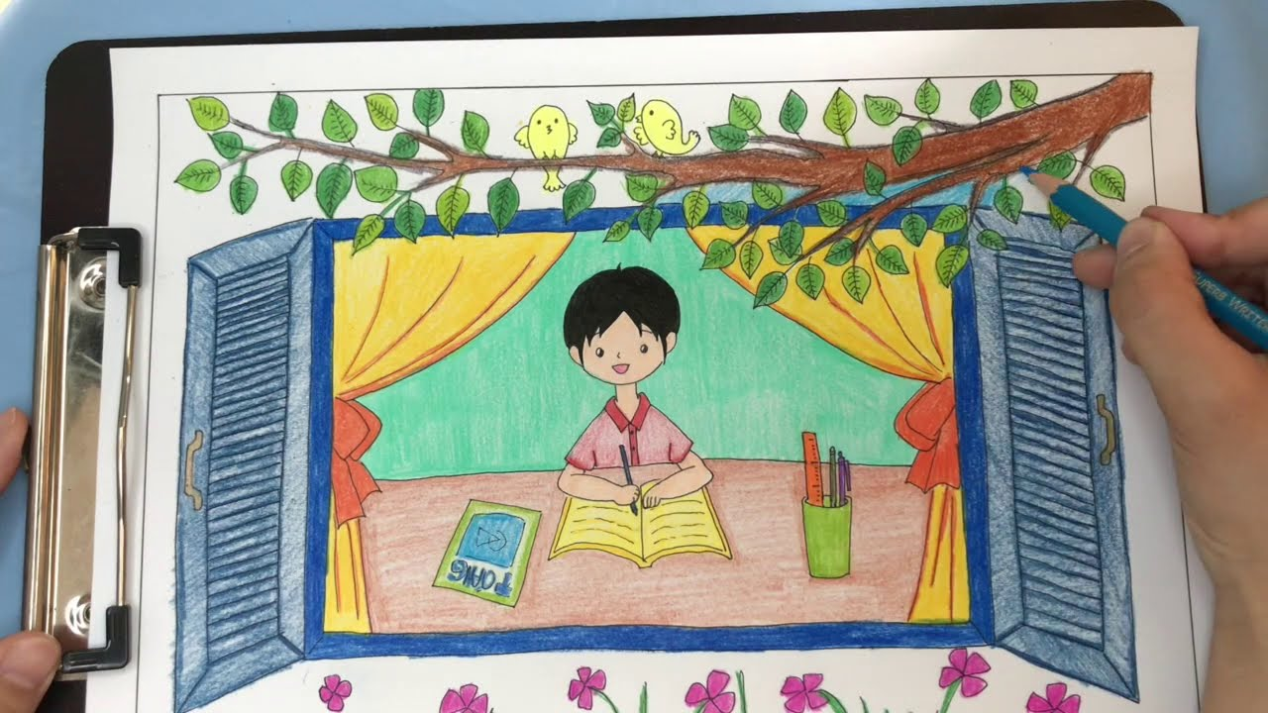
Trưng bày tranh ảnh và giới thiệu
về góc yêu thích của em ở nhà
- Treo, dán hoặc xếp các bức tranh theo tổ.
- Giới thiệu với các bạn về góc yêu thích của em qua tranh ảnh.

Slide 15
Tiếp tục sắp xếp, trang trí các góc khác trong ngôi nhà của em.

Slide 16




Slide 17


Soạn bài giảng yêu cầu các khối lớp
Thiết kế bài giảng E – Learning
MĂNG NON – TÀI LIỆU TIỂU HỌC
Mời truy cập: MĂNG NON- TÀI LIỆU TIỂU HỌC | Facebook
ZALO : 0382348780 - 0984848929

